Slide 1
TOÁN 6

Slide 2
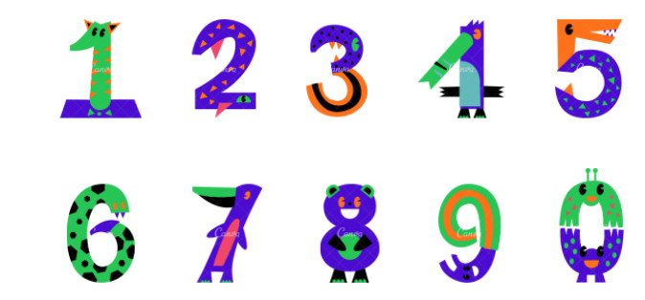
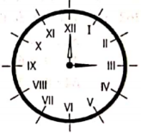
CHƯƠNG 1: TẬP HỢP CÁC SỐ TỰ NHIÊN
TOAN 6
Các kiến thức về số tự nhiên là chìa khóa để mở cửa vào thế giới các con số.
Khi tính toán với những số nhỏ, người xưa chỉ cần dùng đến các ngón tay. Nhưng khi gặp các số lớn thì sao? Các hệ đếm xuất hiện để giúp con người tính toán với những số lớn. Chương này sẽ giúp các em làm quen với hệ (đếm) thập phân để biểu diễn và tính toán số tự nhiên. Thật dễ dàng và thuận tiện !

Slide 3
Tìm ví dụ tương tự trong đời sống?
Tập hợp các bạn học sinh lớp 6A trường THCS Kim Đồng

Slide 4
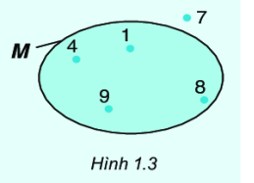
Tiết 1. TẬP HỢP
1. TẬP HỢP VÀ CÁC PHẦN TỬ CỦA TẬP HỢP
Tập hợp M gồm 4 phần tử là 1; 4; 8; 9
Nếu B là tập hợp các chữ cái viết hoa trong tiếng Việt thì B gồm 29 phần tử sau:

Slide 5
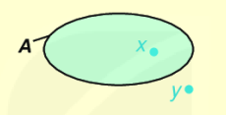
1, Tập hợp và phần tử của tập hợp.
+ Một tập hợp ( gọi tắt là tập ) bao gồm những đối tượng nhất định. Các đối tượng ấy được gọi là những phần tử của tập hợp.
- x là một phần tử của tập hợp A. Kí hiệu x $∈A$
Đọc là x thuộc A( x nằm trong A hoặc A chứa x)
- y không là phần tử của tập hợp A. Kí hiệu
Đọc là y không thuộc A.
Ví dụ:
Người ta thường đặt tên tập hợp bằng chữ cái in hoa : A,B,C,...

Slide 6
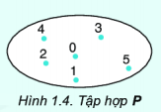
Tiết 1. TẬP HỢP
2. MÔ TẢ MỘT TẬP HỢP
Mô tả một tập hợp là cho biết cách xác định các phần tử của tập hợp đó.
Hãy đọc thông tin SGK và cho biết có mấy cách mô tả một tập hợp. Đó là những cách nào?
1. Liệt kê các phần tử của tập hợp
2
cách
2. Nêu dấu hiệu đặc trưng cho các phần tử của tập hợp
P={n| n là số tự nhiên nhỏ hơn 6}

Slide 7
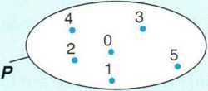
2, Mô tả một tập hợp.
Hai cách mô tả một tập hợp
- Cách 1. Liệt kê các phần tử của tập hợp, tức là viết các phần tử của tập hợp trong dấu ngoặc {} theo thứ tự tuỳ ý nhưng mỗi phần tử chỉ được viết một lần.
Ví dụ, với tập P gồm các số 0: 1: 2; 3: 4; 5 ở Hình 1.4, ta viết:
Hình 1.4. Tập hợp P
P={0; 1;2; 3; 4; 5}.
- Cách 2. Nêu dấu hiệu đặc trưng cho các phần tử của tập hợp
Ví dụ, với tập P (xem H.1.4) ta cũng có thể viết:
P = {n | n là số tự nhiên nhỏ hơn 6}.

Slide 8
Tiết 1. TẬP HỢP
2. MÔ TẢ MỘT TẬP HỢP
Nam viết sai
L={N;H;A;T;R;G}

Slide 9
* Chú ý:
1. Gọi N là tập hợp gồm các số tự nhiên 0; 1; 2; 3;...
Ta viết: N = {0; 1; 2; 3;...}.
2. Ta viết x $∈$ N có nghĩa x là một số tự nhiên. Chẳng hạn, tập P các số tự nhiên nhỏ hơn 6 có thể viết là: P = {x| x $∈$N |x < 6}.
hoặc P = {x $∈N \text{|}$ x < 6}
3. Ta còn dùng kí hiệu N* để chỉ tập hợp các số tự nhiên khác 0.
Ta viết: N* = {1; 2; 3;...}.

Slide 10
Tiết 1. TẬP HỢP
2. MÔ TẢ MỘT TẬP HỢP
A = { 0; 1; 2; 3; 4}
B = { 1; 2; 3; 4}
a) 5 M ; 9 M
∉ ∈
b) M = { 7; 8; 9}
M = { x ∈ N | 6< x < 10}

Slide 11
BẢO VỆ
KHU PHỐ

Slide 12
BẢO VỆ KHU PHỐ

Slide 13
Cách viết tập hợp nào sau đây đúng?
A) E = {1; 2; 3; 4}
B) E = 1; 2; 3; 4
C) E = (1; 2; 3; 4)
D) E = [1; 2; 3; 4]

Slide 14
Cho B = {2; 3; 4; 5}. Chọn đáp án sai trong các đáp án sau?
A) 2 ∈ B
B) 5 ∈ B
6 ∈ B
C) 1 ∉ B
D) 6 ∈ B

Slide 15
Viết tập hợp A các số tự nhiên lớn hơn 5 và nhỏ hơn 10.
A) A = {5; 6; 7; 8; 9}
B) A = {6; 7; 8; 9; 10}
C) A = {6; 7; 8; 9}
D) A = {6; 7; 8}

Slide 16
Viết tập hợp P các chữ cái trong từ “HỌC SINH”
A) P = {H; O; C; S; I; N}
B) P = {H; O; C; S; I; N; H}
C) P = {H; C; S; I; N}
D) P = {H; O; C; H; I; N}

Slide 17
Viết tập hợp A = {16; 17; 18; 19} dưới dạng chỉ ra tính chất đặc trưng
A) A = {x ∈ N|16 < x < 20}
B) A = {x ∈ N|15 < x < 20}
C) A = {x∈ N|15 < x < 19}
D) A = {x∈ N|15 < x ≤ 20}

Slide 18
BẢO VỆ KHU PHỐ
Yeah!!!
Cảm ơn các bạn!!!

Slide 19
Tiết 1. TẬP HỢP
* HƯỚNG DẪN VỀ NHÀ
- Tự lấy được hai ví dụ về tập hợp và chỉ ra phần tử của tập hợp; Hiểu và ghi nhớ hai cách viết một tập hợp.
- Vận dụng hoàn thành các bài tập:1.1; 1.2;1.3; 1.4 và 1.5- SGKtrang 7,8.
- Chuẩn bị bài mới “ Cách ghi số tự nhiên”

